Slide 1


DTNS
~ 書寫的溫度
每字美句每個你喜歡的瞬間 ~
110-01 前端網頁開發技術
專題期初報告
18 詹琇安

Slide 2

目錄
概念發想
網頁架構
版面編排
設計規範
其他補充

Slide 3

概念發想

Slide 4







概念發想
一行句子
一張圖片
一段文章
隨手紀錄

Slide 5

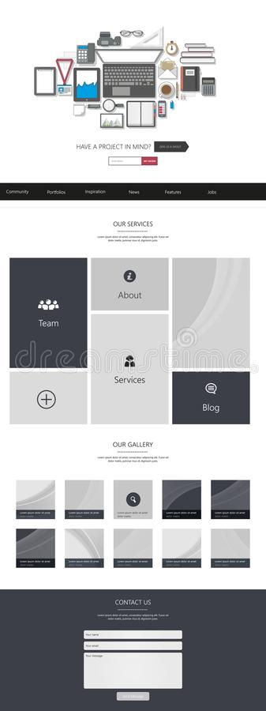








概念發想
DTNS
分享給親朋好友
收藏紀錄搜尋
好文好字儲存
？

Slide 6
概念發想
DTNS
- Discovery 發現
- Thinking 思考
- Notes 筆記
- Share 分享
Share 分享
Thinking 思考
Discovery 發現
Notes 記錄

Slide 7
網頁架構

Slide 8
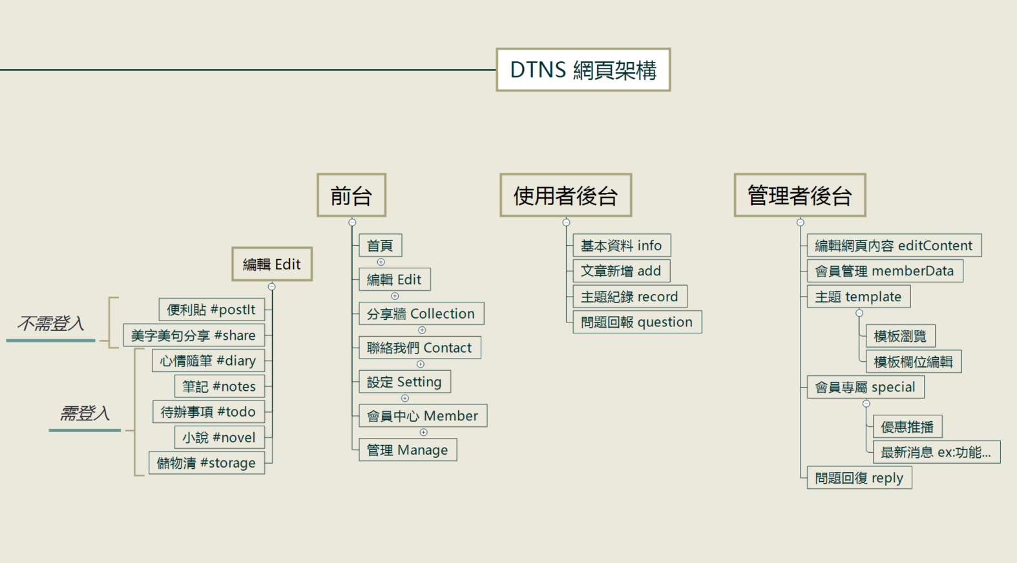
網頁架構

Slide 9
前台
首頁
滿版手寫動畫
編輯 Edit
分享牆 Collection
1.便利貼隨邊貼的感覺
2.瀑布流
聯絡我們 Contact
客服信箱
連絡電話
回饋 message board
常見問題 ?
設定 Setting
字體大小
黑暗模式
會員中心 Member
最新消息
ex: 更新、優惠活動...
管理 Manage
管理者後台
編輯網頁內容 editContent
會員管理 memberData
主題 template
模板瀏覽
模板欄位編輯
會員專屬 special
優惠推播
最新消息 ex:功能...
問題回復 reply
編輯 Edit
便利貼 #postIt
美字美句分享 #share
心情隨筆 #diary
筆記 #notes
待辦事項 #todo
小說 #novel
儲物清 #storage
不需登入
需登入
使用者後台
基本資料 info
文章新增 add
主題紀錄 record
問題回報 question

Slide 10
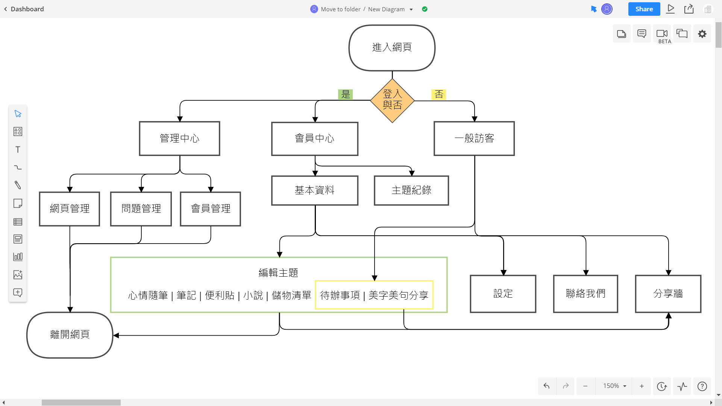

網頁流程

Slide 11
資料庫規劃
writing | 便利貼 #postIt | 小說 #novel
PK | _id | 書名 *
 | date | Date
 | items | writingItem[]
question | 便利貼 #postIt | 小說 #novel
PK | _id | 書名 *
 | Question * | String
 | name | String
 | Contact * | String
 | scription | String
uesrs | 便利貼 #postIt | 小說 #novel
PK | _id | 書名 *
 | account | String
 | password | String
 | writing | writing[]
writingItem | 便利貼 #postIt | 小說 #novel
PK | _id | 書名 *
 | template | String
 | c_id | mongoose. ObjectId
 | items | content[]
news | 便利貼 #postIt | 小說 #novel
PK | _id | 書名 *
 | title | String
 | img | String
 | text | String
 | date | Date

Slide 12

資料庫規劃
question | 便利貼 #postIt | 小說 #novel
PK | _id | 書名 *
 | Question * | String
 | name | String
 | Contact * | String
 | scription | String
template | String | Question | News
titie | String | 主要問題 | 最新消息
scription | String | 問題詳述 | 內容
img | String | 問題圖片 | 相關圖片
date | date | 日期 | 日期
name | String | 暱稱 | X
contact | String | 聯絡方式 | X
news | 便利貼 #postIt | 小說 #novel
PK | _id | 書名 *
 | title | String
 | img | String
 | text | String
 | date | Date

Slide 13
資料庫規劃
content
template | String | 美字美句分享 #share | 心情隨筆 #diary | 筆記 #notes | 便利貼 #postIt | 待辦事項 #todo | 小說 #novel | 儲物清單 #storage
titie | String | 分享的字 * | 當日標題 | 標題 * | 隨記的字 * | 待辦事項主題 * | 書名 * | 品名 *
public | boolean | 是否公開 *
img | String | 分享的圖 |  | 內容 * | X |  | 書封面 | 物品圖片
textarea | String | 來自(引用) | 記錄 * |  | X | 待辦事項細節 | 內容 * | 物品狀況描述
text | String | X | X |  | X | 備註 | 作者 * | 存放地點 *
datepicker | String |  | 日期 | 日期 |  | 期限 | 完結日期 | 購買日期
select | String | X | 心情 | X | X | 重要程度 * | 是否已完結 | 物品狀況

Slide 14
版面編排

Slide 15
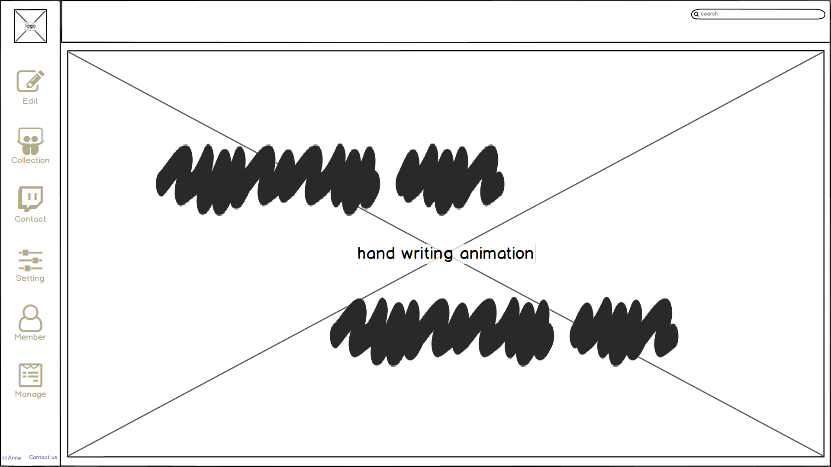

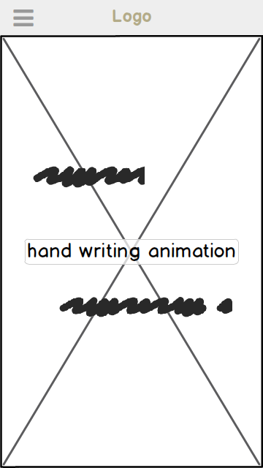
版面編排
首頁

Slide 16
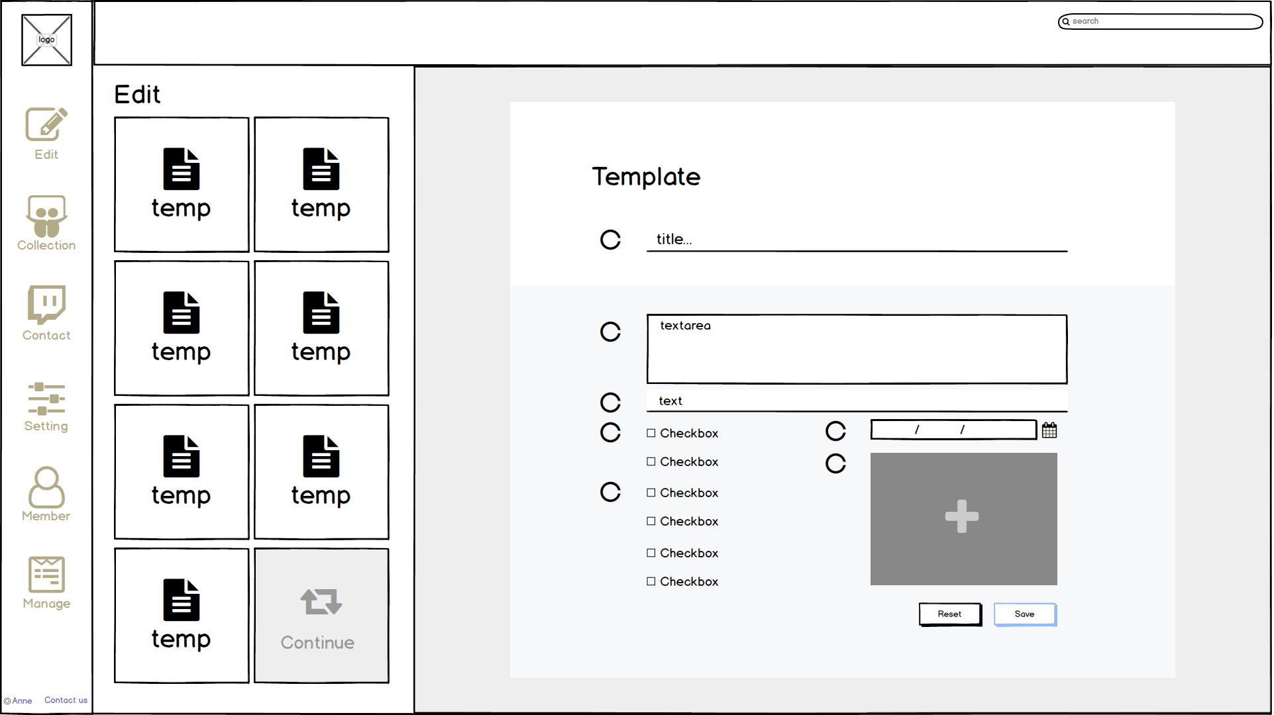
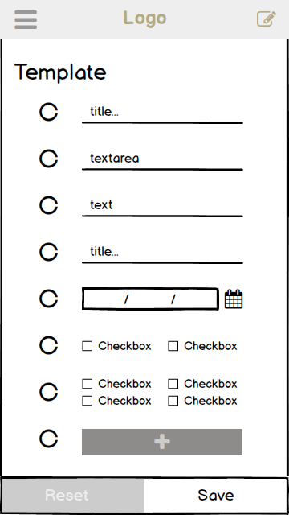
版面編排
編輯

Slide 17
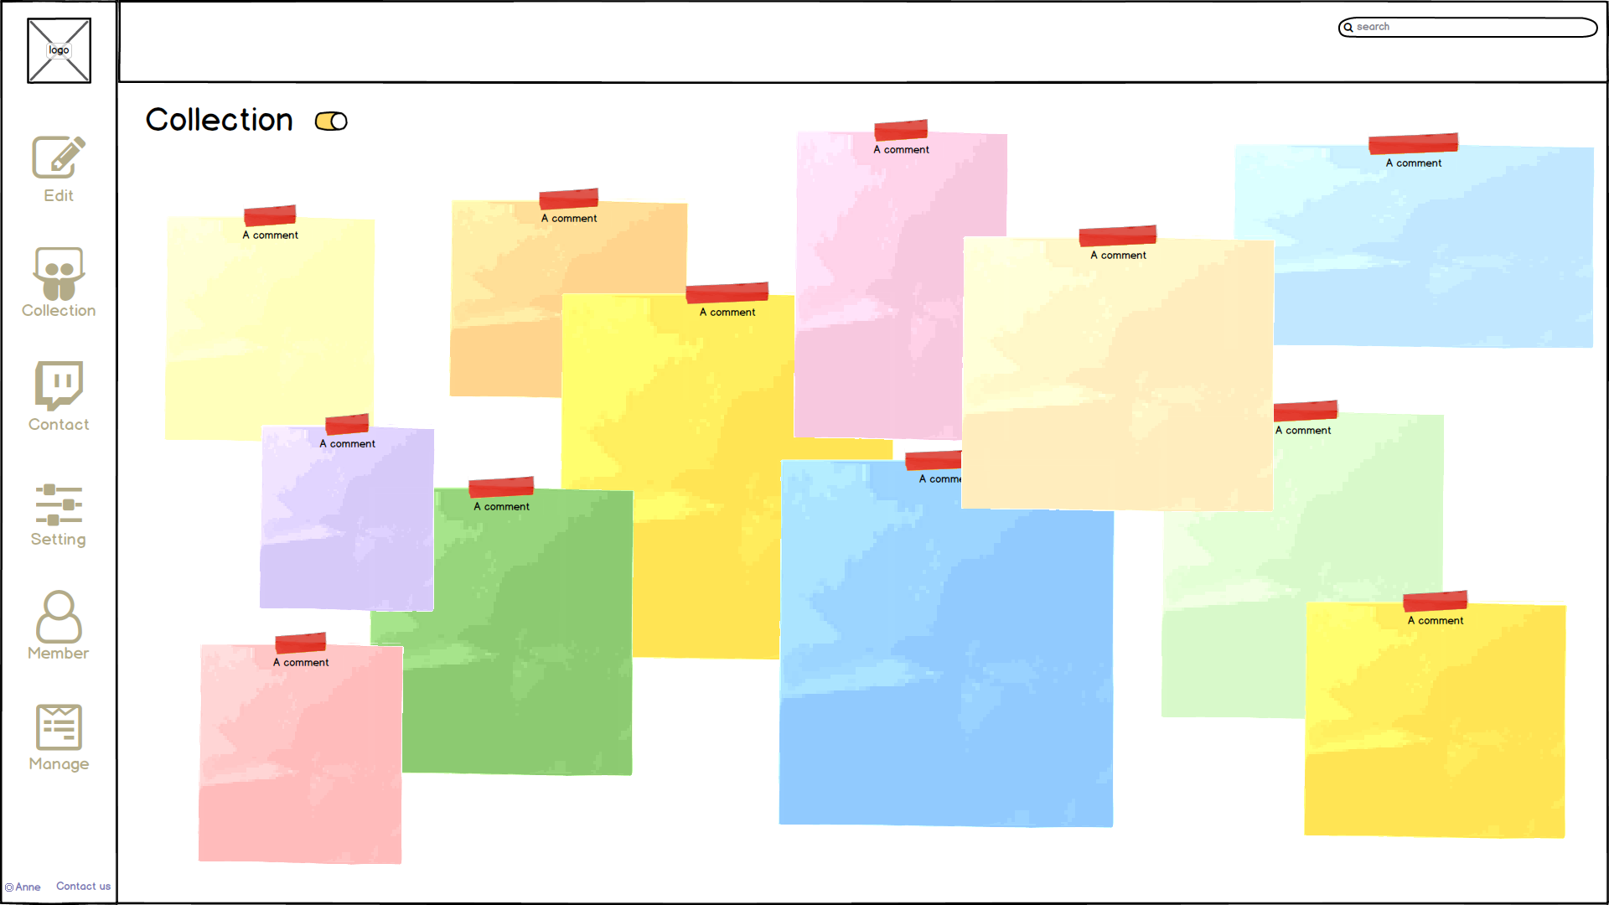
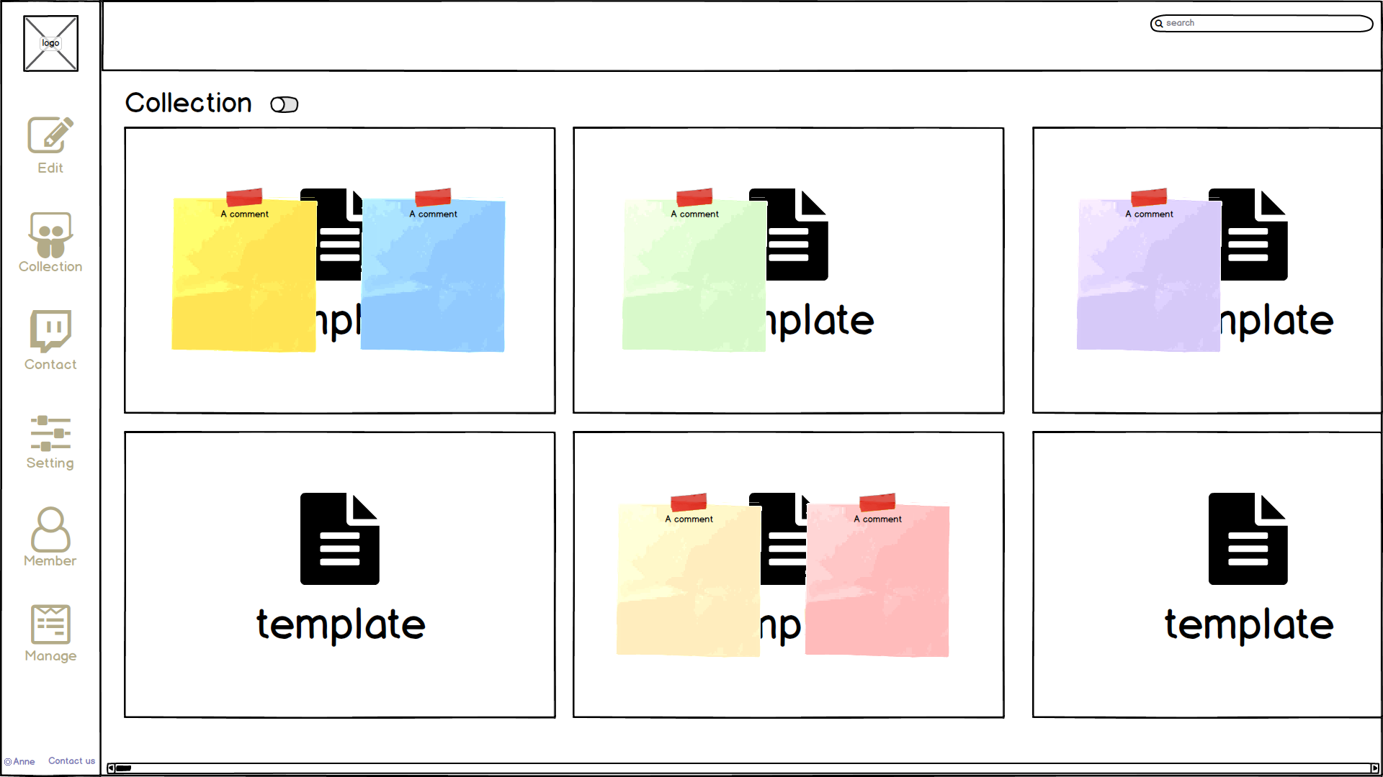
版面編排
分享牆

Slide 18
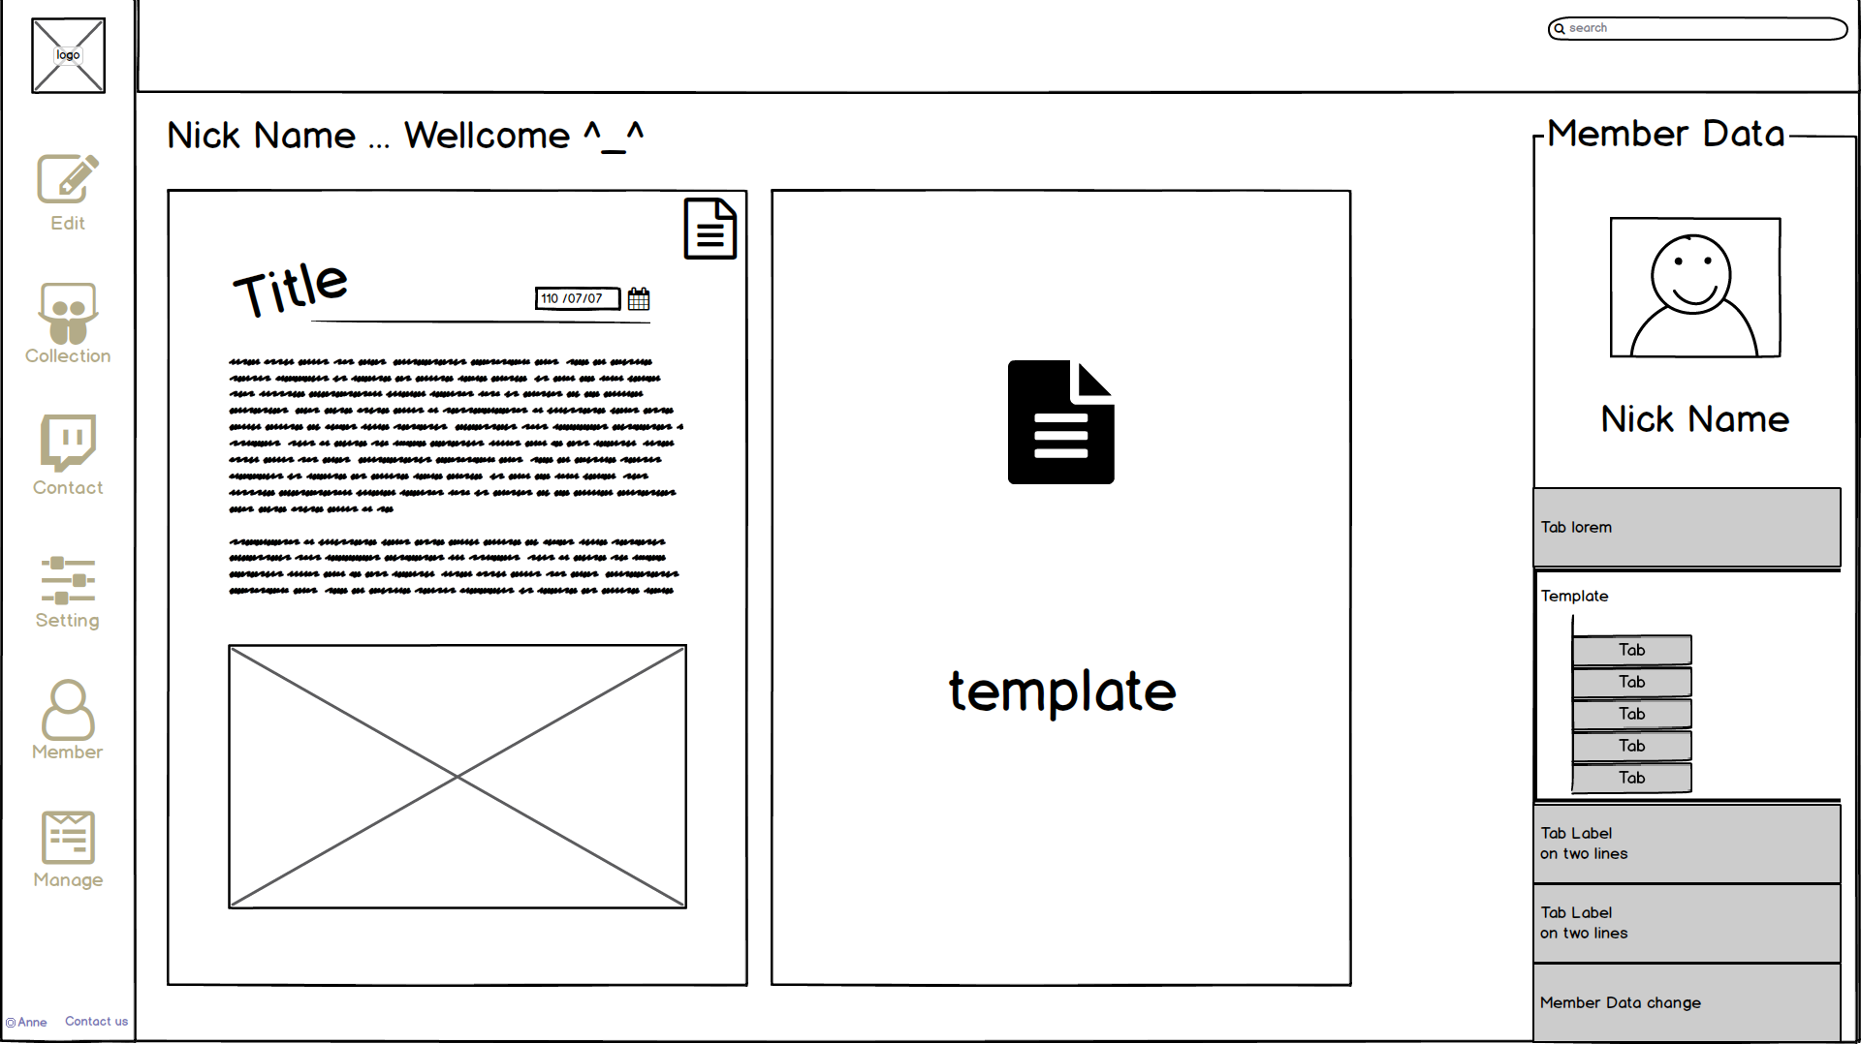
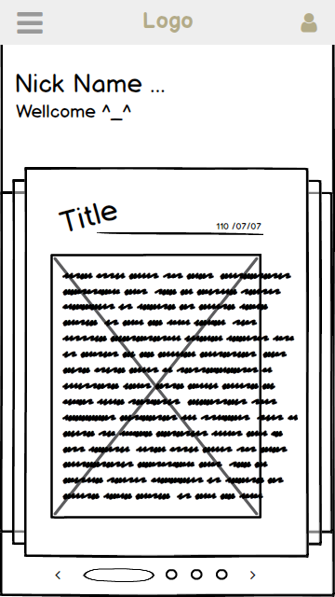
版面編排
會員中心

Slide 19
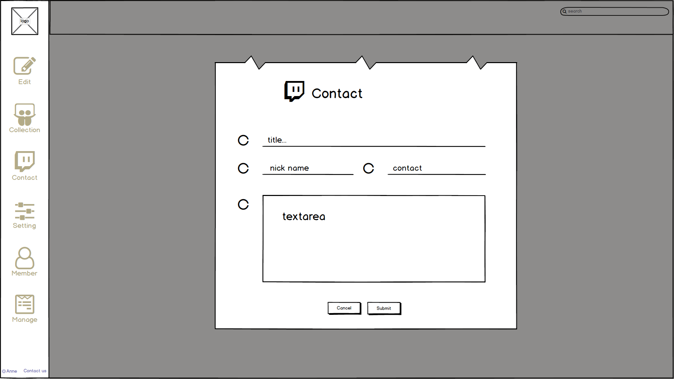
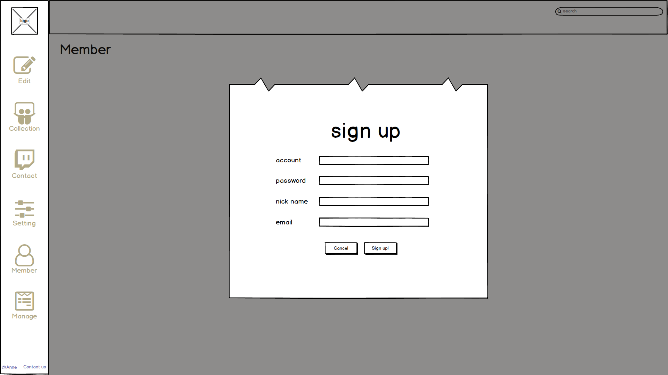
版面編排
表單

Slide 20
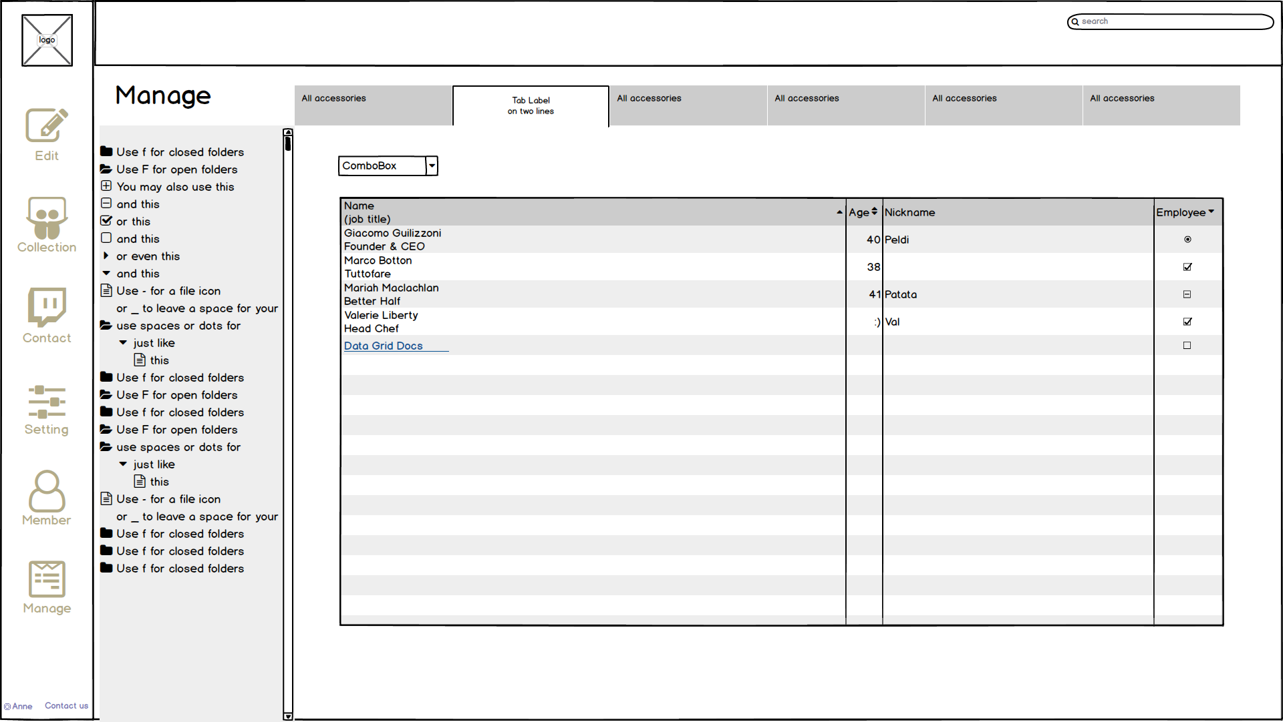
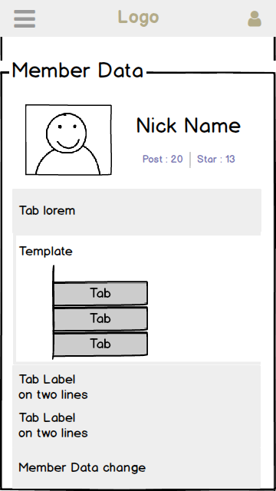
版面編排
管理中心

Slide 21
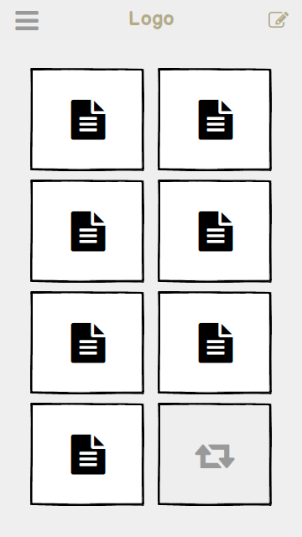
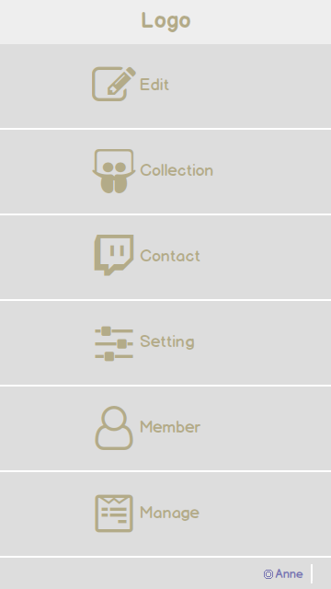
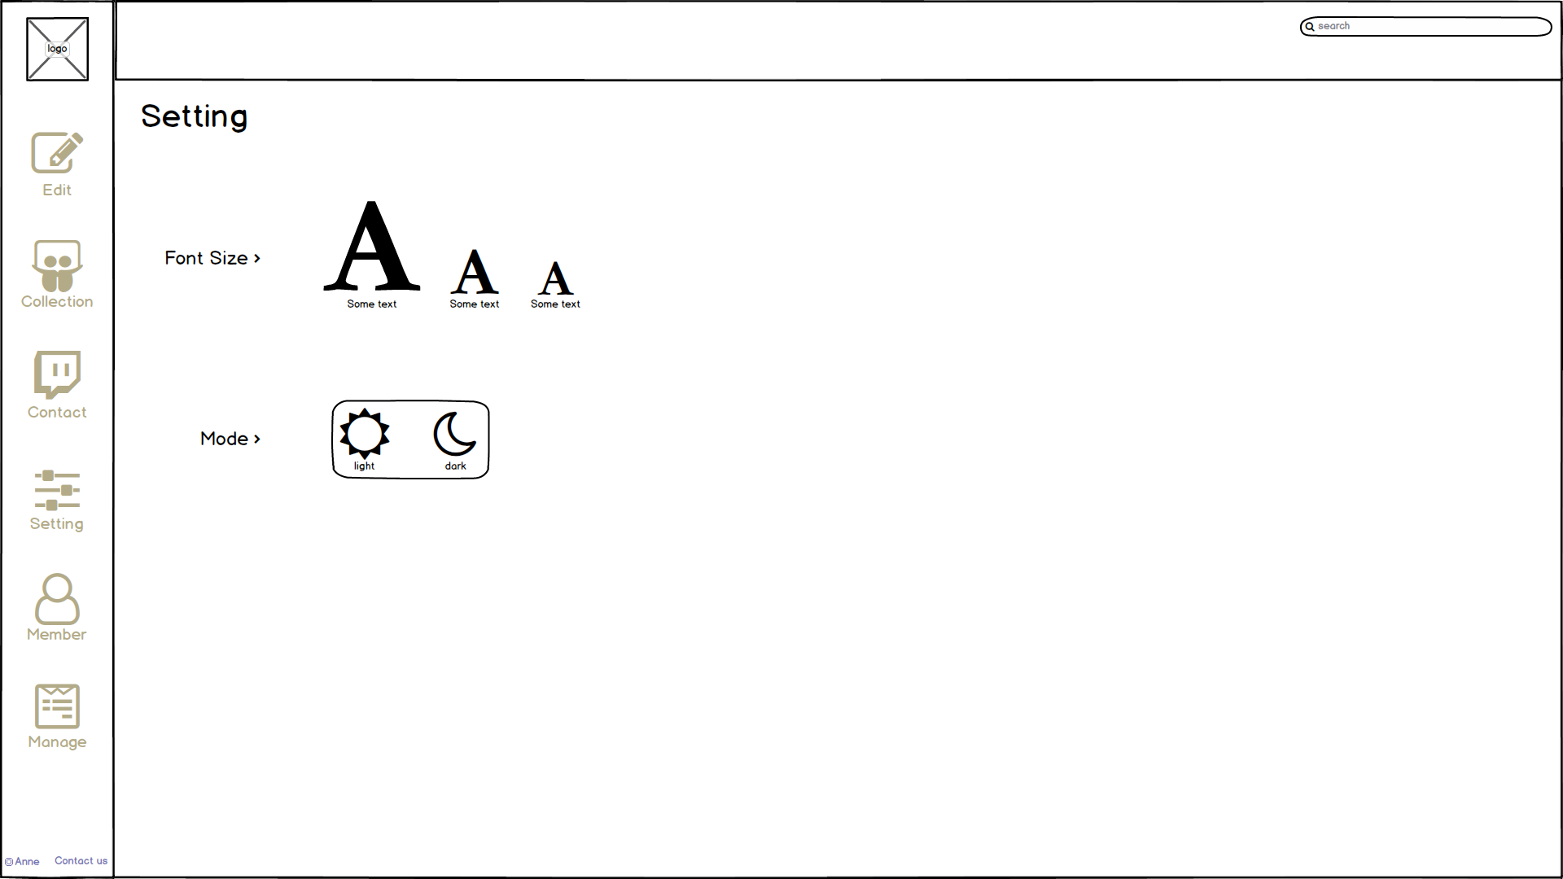
版面編排
設定
主題導覽

Slide 22

分享形式
我 一 直 都 在 你 身 後
就 差，你 一 個 回 頭
《Unbearable Lightness of Being》
-- https://DTNS.com/11686

Slide 23
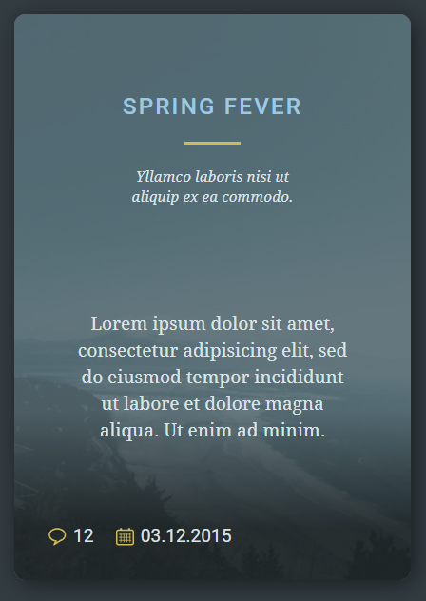
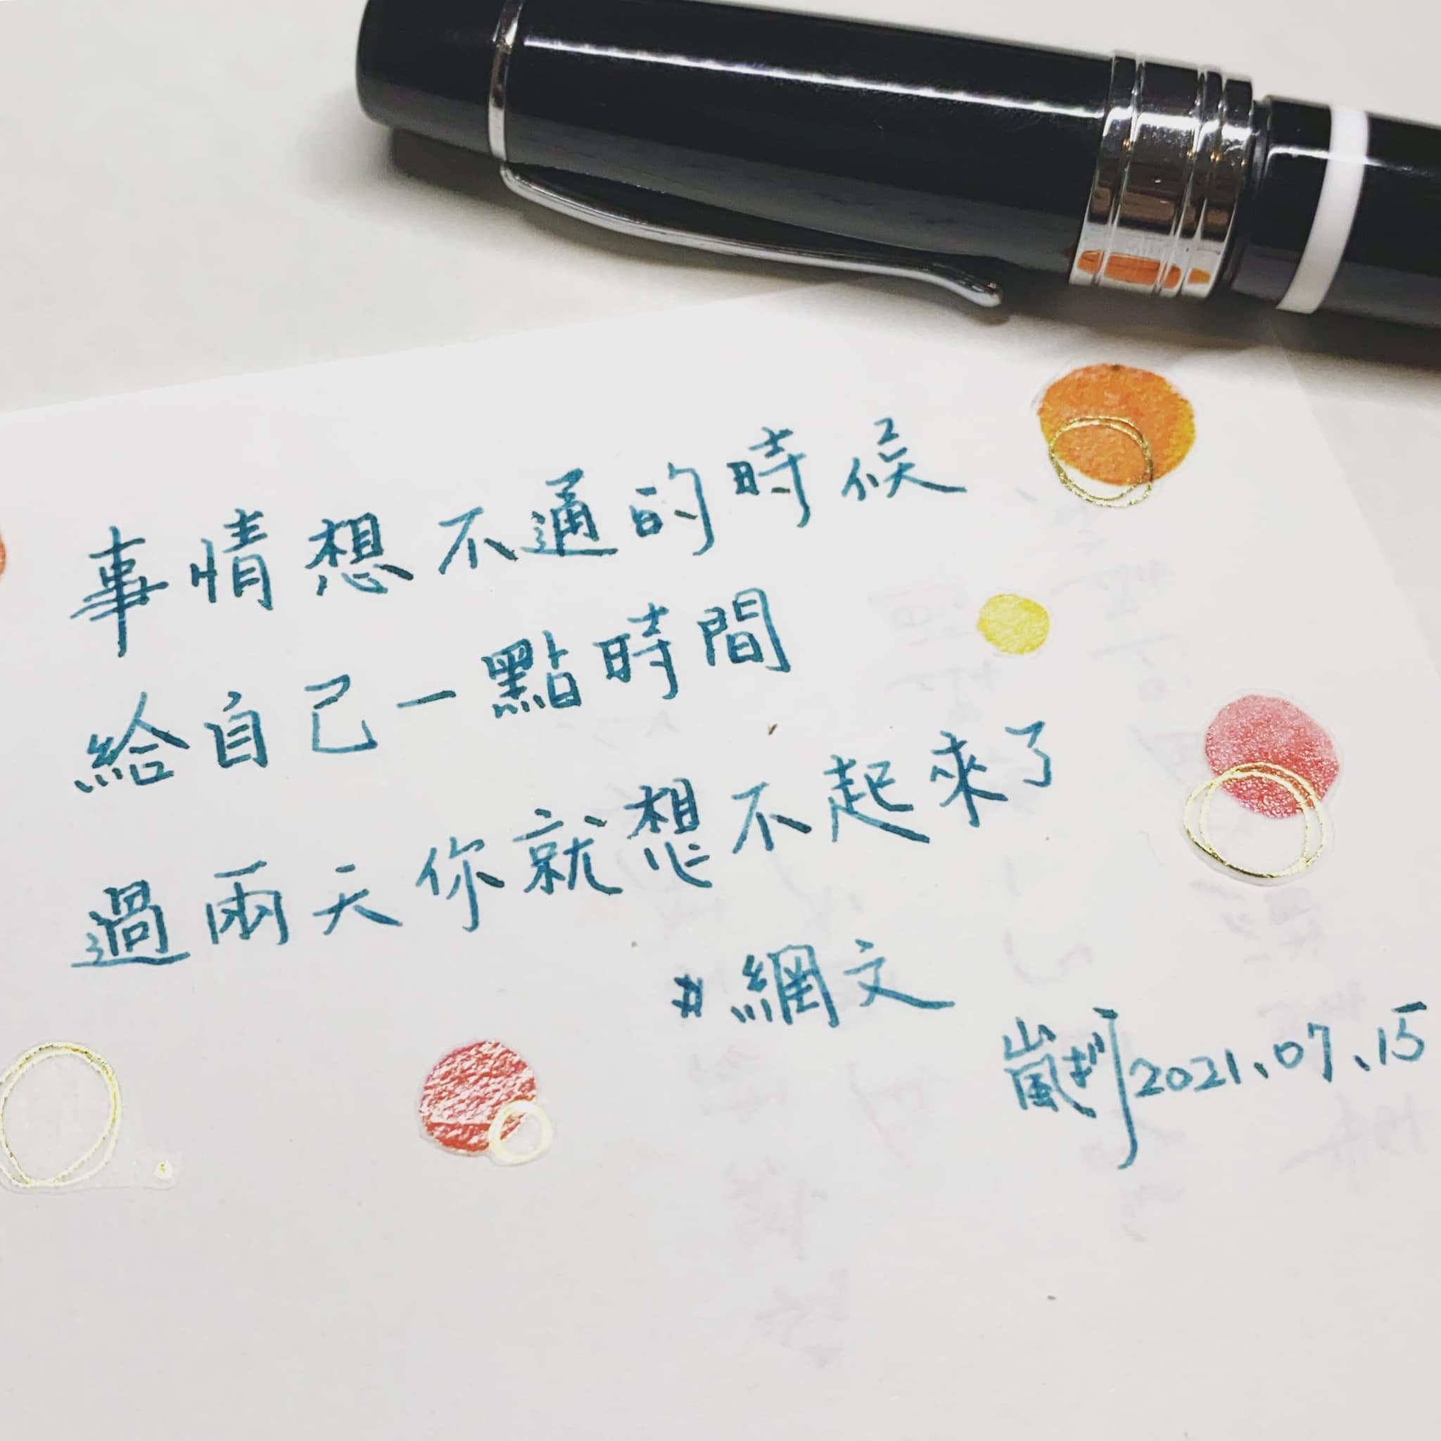
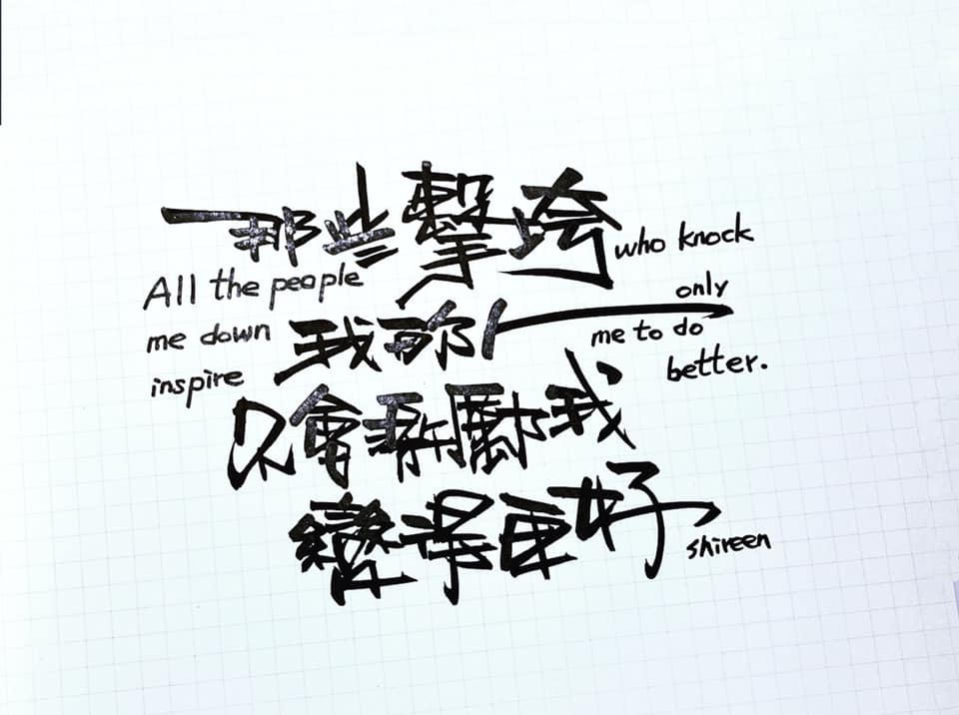
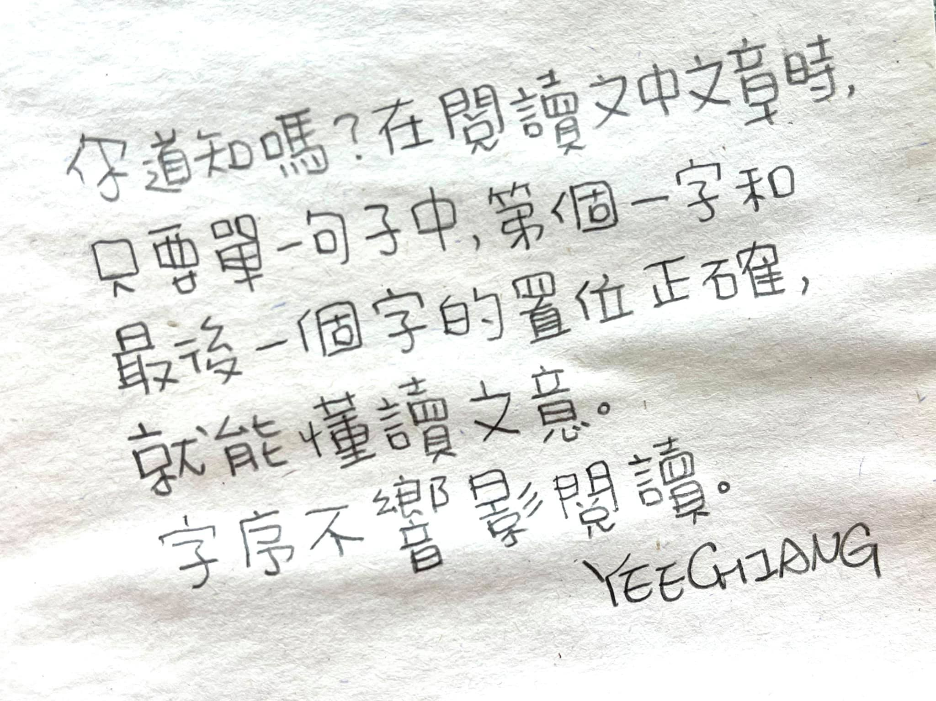
分享圖片

Slide 24
設計規範

Slide 25
- 色彩計畫
設計規範
#B3AB88
#FFFDF5
#FFF9DB
#7876B3
#DDDBFF
主色
其他色 ?
text
text
text
text
text
text
輔色
text
text
text
text

Slide 26
設計規範
- 字型選用
思源黑體
Noto Sans CJK
字級
jf open 粉圓
Patrick Hand
H1 36px
文字分享
DTNS
文字分享
H2 32px
文字分享
DTNS
文字分享
H3 24px
文字分享
DTNS
文字分享
H4 20px
文字分享
DTNS
文字分享
H5 16px
文字分享
DTNS
文字分享
H6 14px
文字分享
DTNS
文字分享

Slide 27














圖示
> 編輯按鈕

Slide 28







圖示

Slide 29
其他補充

Slide 30


















使用技術
前、後端
框架
Muse-UI
套件
影像、繪圖、其他

Slide 31








參考相關網站
顏色靈感
介面設計
互動設計

Slide 32



Thanks

